Slide 1
Добро пожаловать в Нефтеюганск!

Slide 2
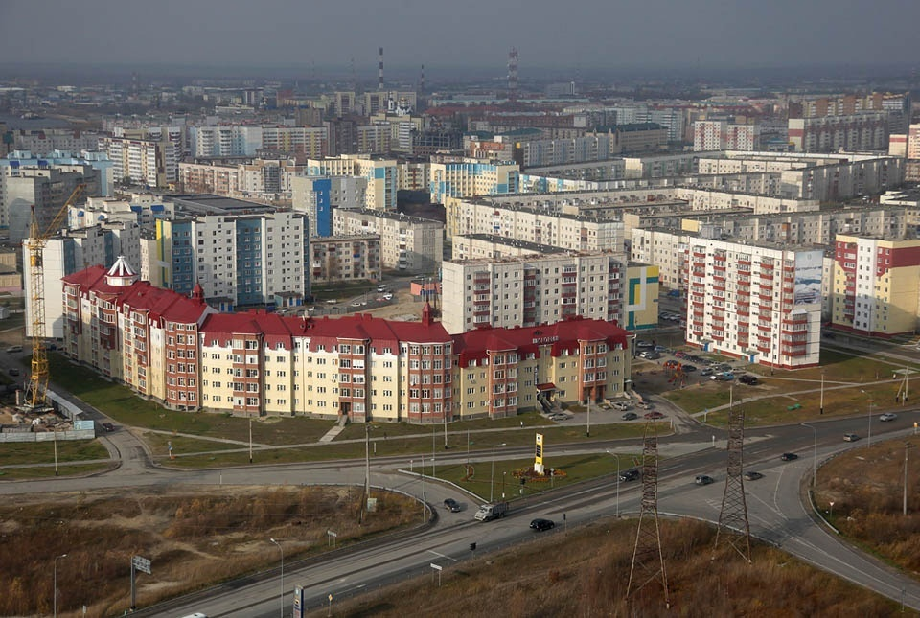

Slide 3
Театр кукол «Волшебная флейта»

Slide 4
Памятник неизвестному солдату

Slide 5
Кинотеатр Юган

Slide 6
Цветочная композиция «Лебеди»

Slide 7
Световая подсветка фонтана

Slide 8
Фонтан на Центральной Площади

Slide 9
Скульптура медведя, символа города на Набережной реки Обь

Slide 10
Беседка

Slide 11
Памятник Петру и Февронии

Slide 12
Спортивно-оздоровительный комплекс "Жемчужина Югры"

Slide 13
Бассейн

Slide 14
Аквапарк

Slide 15
Городская больница

Slide 16
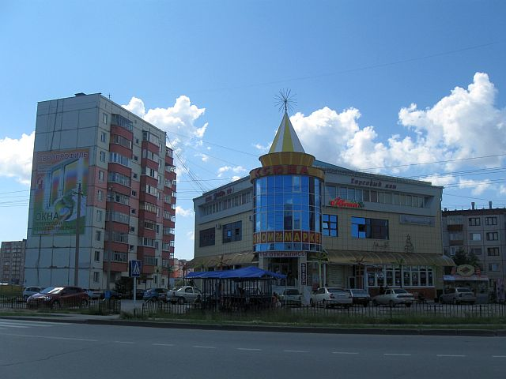
Инфраструктура города

